Slide 2
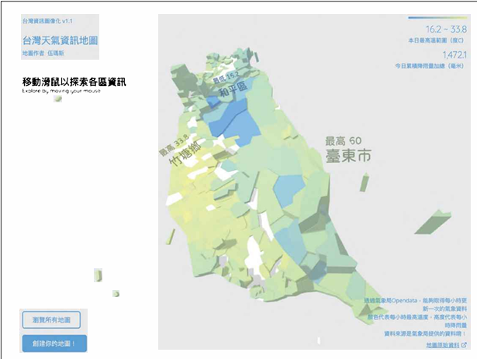
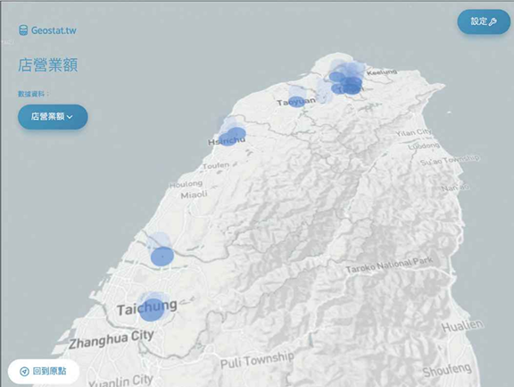
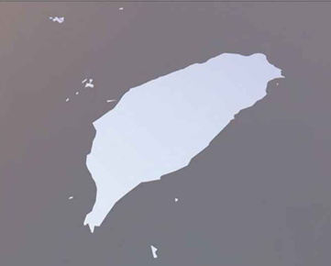
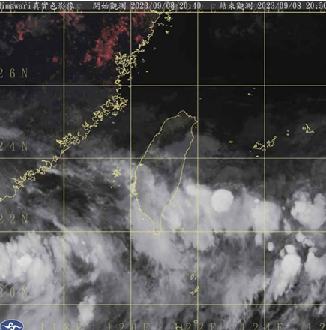
GIS：當three.js碰上SVG
對於GIS的專案來說，可能包還：
多個座標的資料。常用格式為GeoJson、SHP與SHX,例如:青少年犯罪地點分布圖。
交通資料。常用格式為GeoJson、SHP與SHX,例如:物流公司最佳路線規劃。
圖磚。使用地圖圖資(靜態圖磚Static Tile),常用格式為png或GeoJson,例如:鐵路工程地層下陷分析。
模型資料。常用格式為GeoJson、SHP與SHX、gltf、glb、obj、svg、json、png等多種,例如:預載好的建築物、地形。
交通資料
圖磚
模型資料
衛星遙測點陣圖

Slide 3
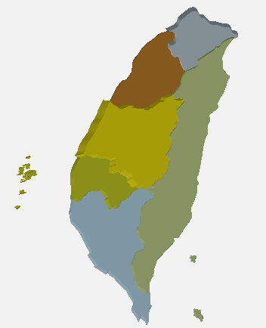
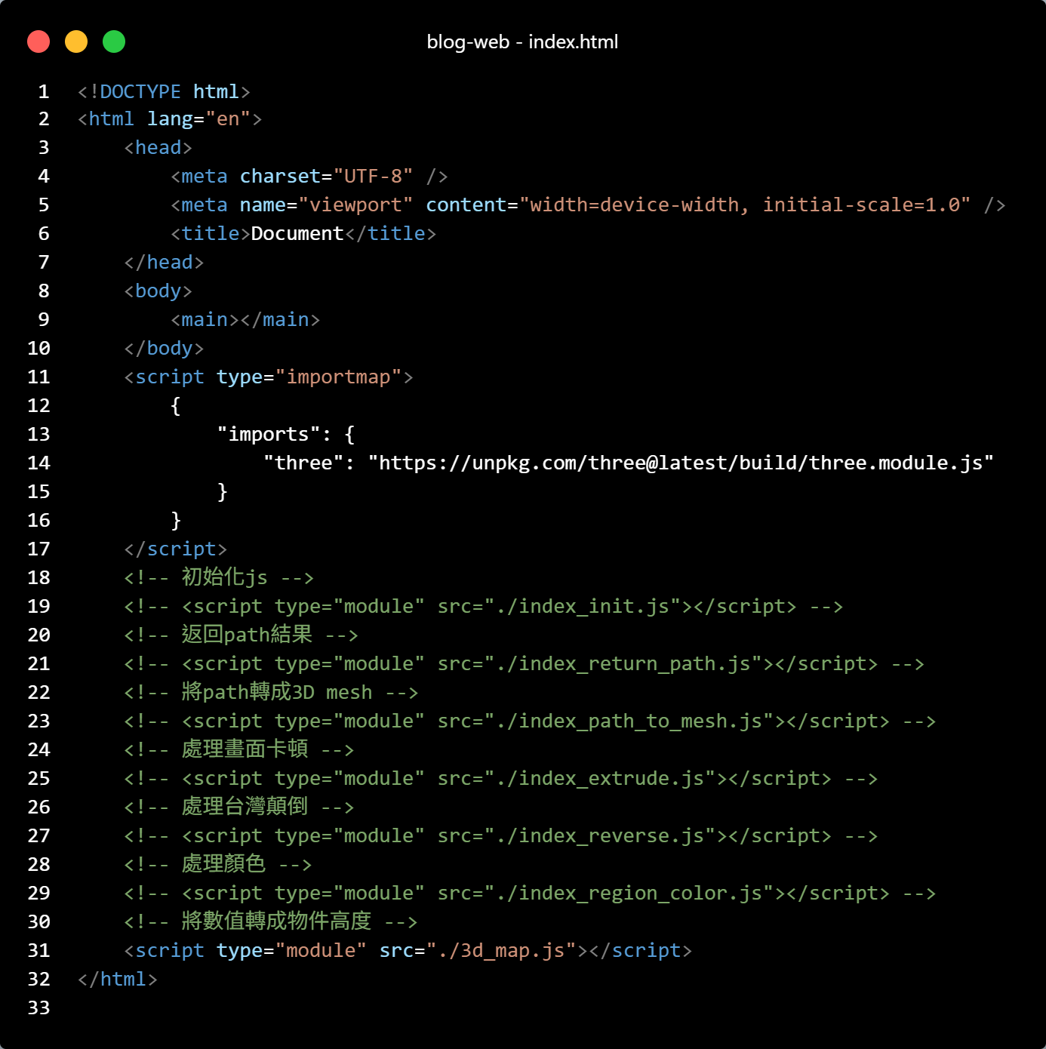
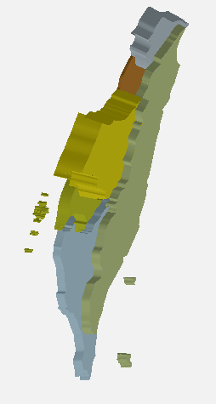
GIS：當three.js碰上SVG
實作：台灣模型圖(可以直接開程式碼過多，可以直接開檔案說明)
檔案：GIS/index.html

Slide 4
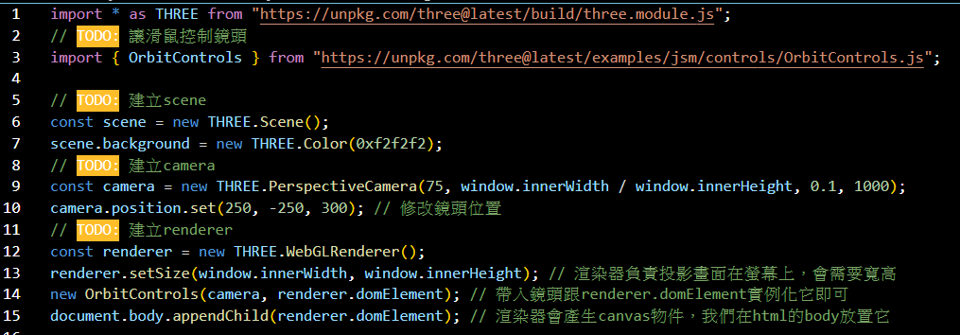
GIS：當three.js碰上SVG
STEP01：初始化環境(照打上去就可以了)
檔案：index_init.js

Slide 5
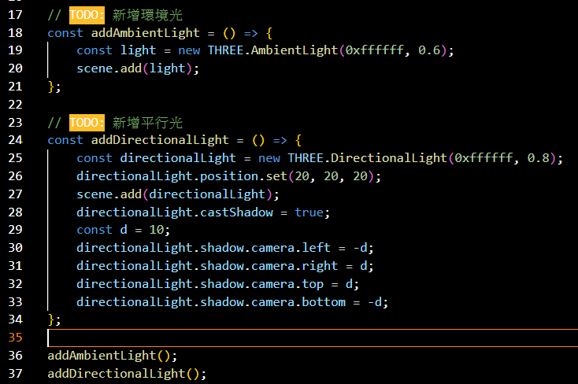
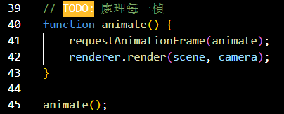
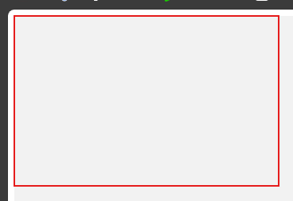
GIS：當three.js碰上SVG
STEP01：初始化環境(照打上去就可以了)
檔案：index_init.js
這時候應該啥都沒有很正常
但你會看到上面有scene

Slide 6
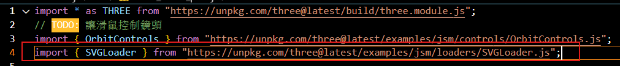
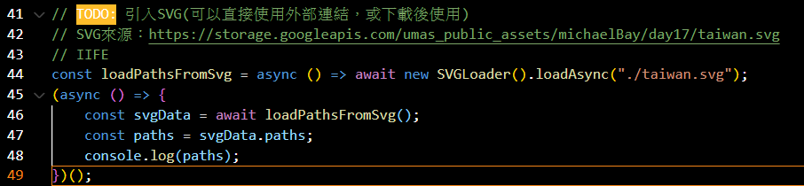
GIS：當three.js碰上SVG
STEP02：讀取圖檔(來源：內政部國土繪測中心 https://storage.googleapis.com/umas_public_assets/michaelBay/day17/taiwan.svg)
檔案：index_return_path.js
引用SVGLoader
引入使用SVGLoader 引入SVG

Slide 7
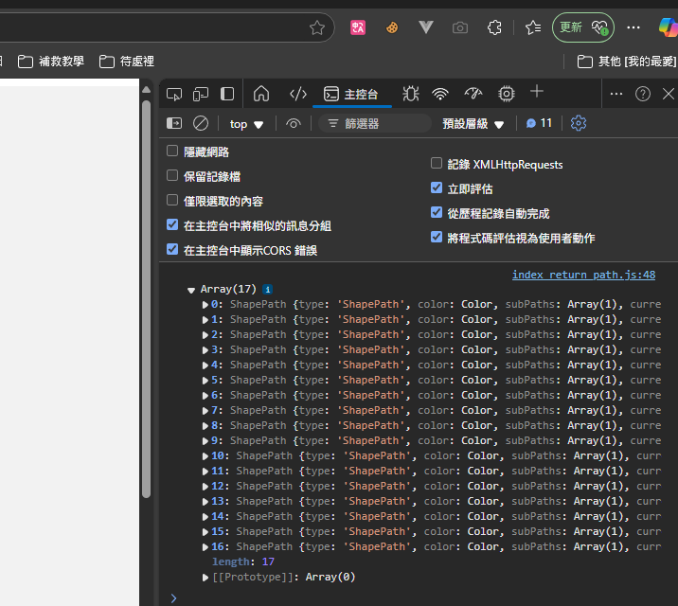
GIS：當three.js碰上SVG
STEP02：讀取圖檔
檔案：index_return_path.js
頁面打開後，可以確認終端是否有打印剛剛結果。

Slide 8
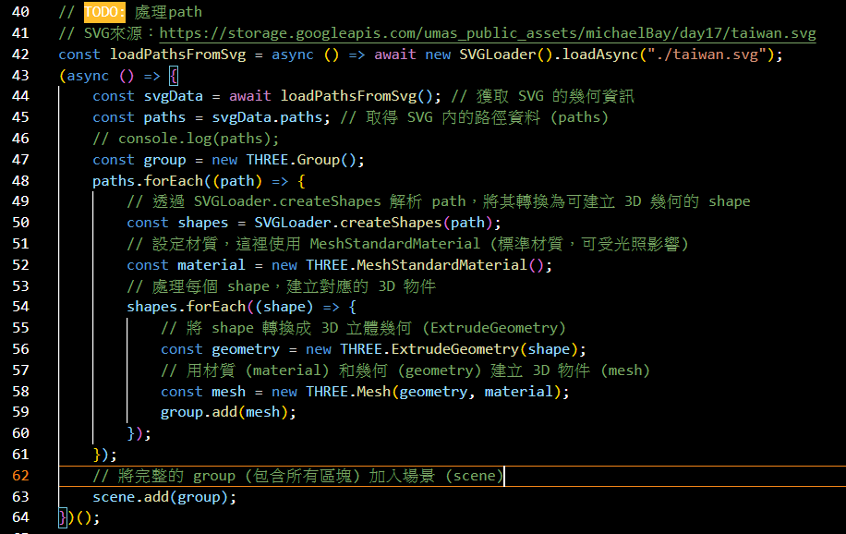
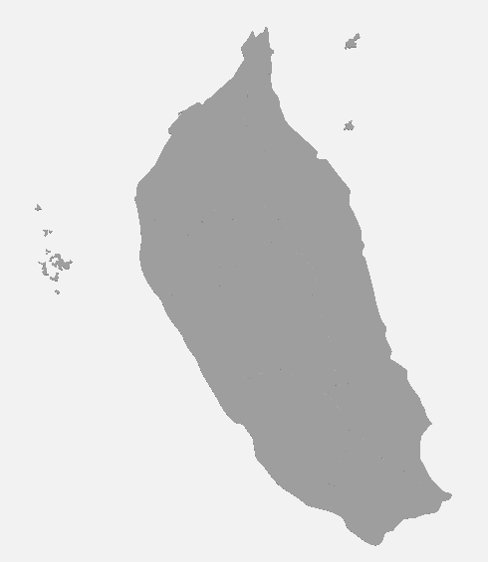
GIS：當three.js碰上SVG
STEP03：將path轉成3Dmesh
檔案：index_path_to_mesh.js
頁面打開後，應該就可以看到一個台灣了

Slide 9
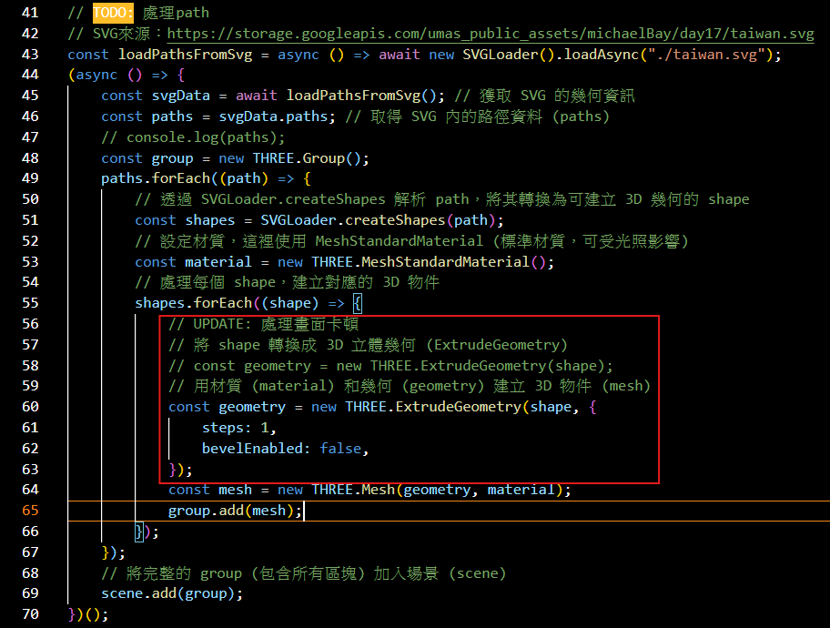
GIS：當three.js碰上SVG
STEP04：處理效能問題(不一定會出現)
畫面較卡原因是因為SVG本身是由多個點組成 => 透過extrued檢化路徑
檔案：index_extrude.js

Slide 10
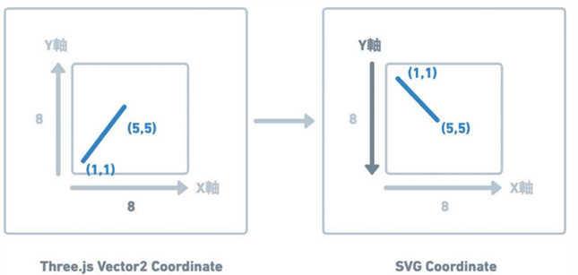
GIS：當three.js碰上SVG
STEP05：台灣顛倒
檔案：index_extrude.js
台灣顛倒原因是因為SVG與three.js相容性問題，three.js原點(0,0)在左下，而SVG原點(0,0)在左上
設定.rotateX(Math.PI)將畫面進行旋轉

Slide 11
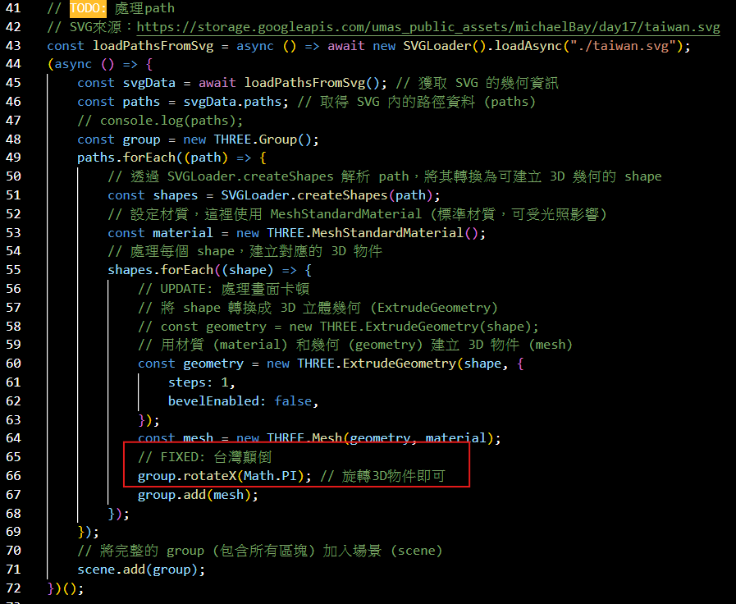
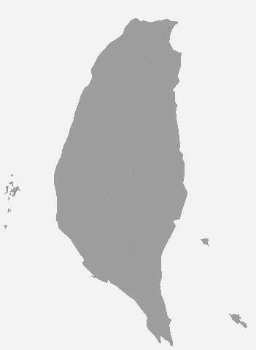
GIS：當three.js碰上SVG
STEP05：台灣顛倒
檔案：index_extrude.js

Slide 12
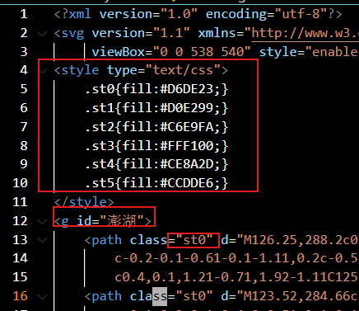
GIS：當three.js碰上SVG
STEP06：增加各縣市顏色
在打開SVG本身時，可以看到每一個path有各自的name, class跟css資料
所以我們要將path裡面的color取出，放到MeshStandardMaterial
檔案：index_region_color.js

Slide 13
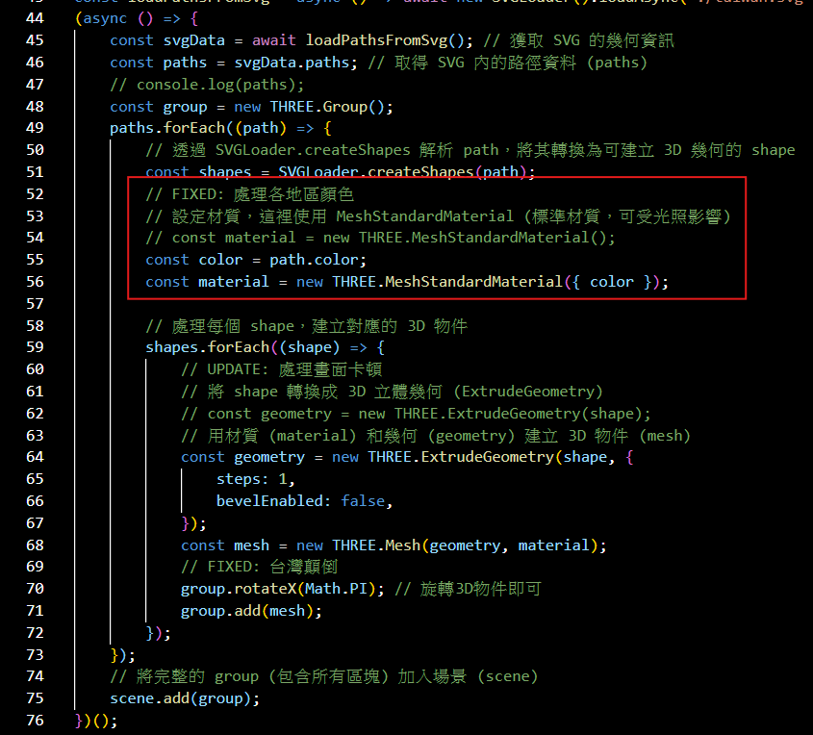

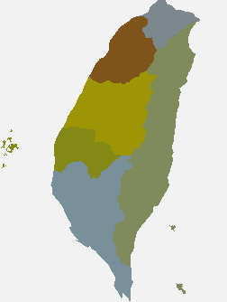
GIS：當three.js碰上SVG
STEP06：增加各縣市顏色
檔案：index_region_color.js

Slide 14
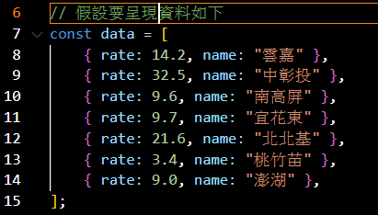
GIS：當three.js碰上SVG
STEP07：將數值轉成物件高度
如果我們希望每個縣市依據不同值，呈現不同得小塊塊
檔案：index_region_color.js

Slide 15
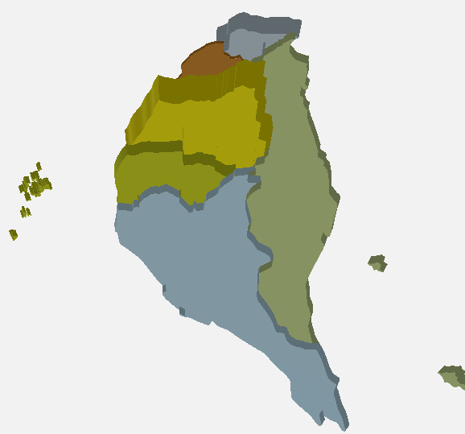
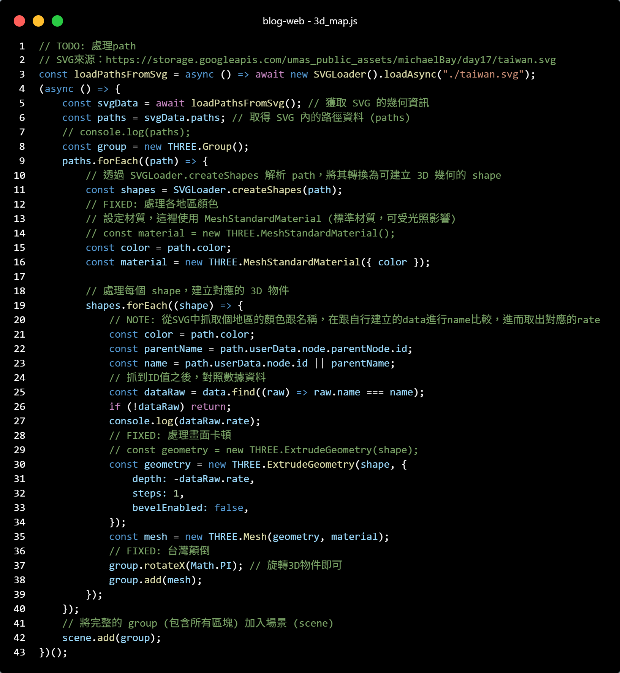
GIS：當three.js碰上SVG
STEP07：將數值轉成物件高度
如果我們希望每個縣市依據不同值，呈現不同得小塊塊
檔案：3d_map.js

Slide 16
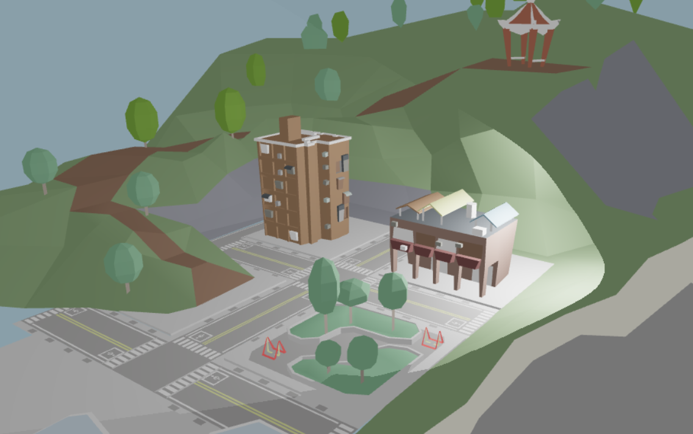
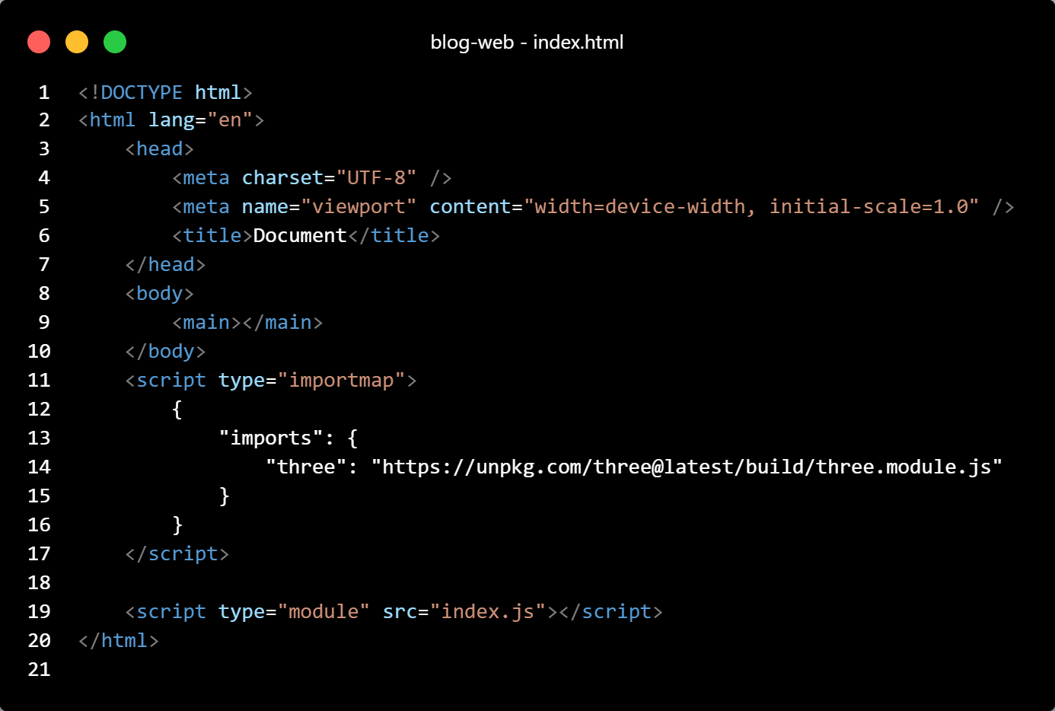
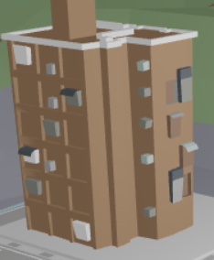
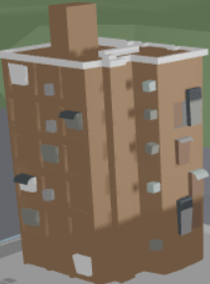
陰影
實作：要為場景增加陰影(Shadow/index.html)
STSP01：初始化場景(index_init.js)
Shadow差別

Slide 17
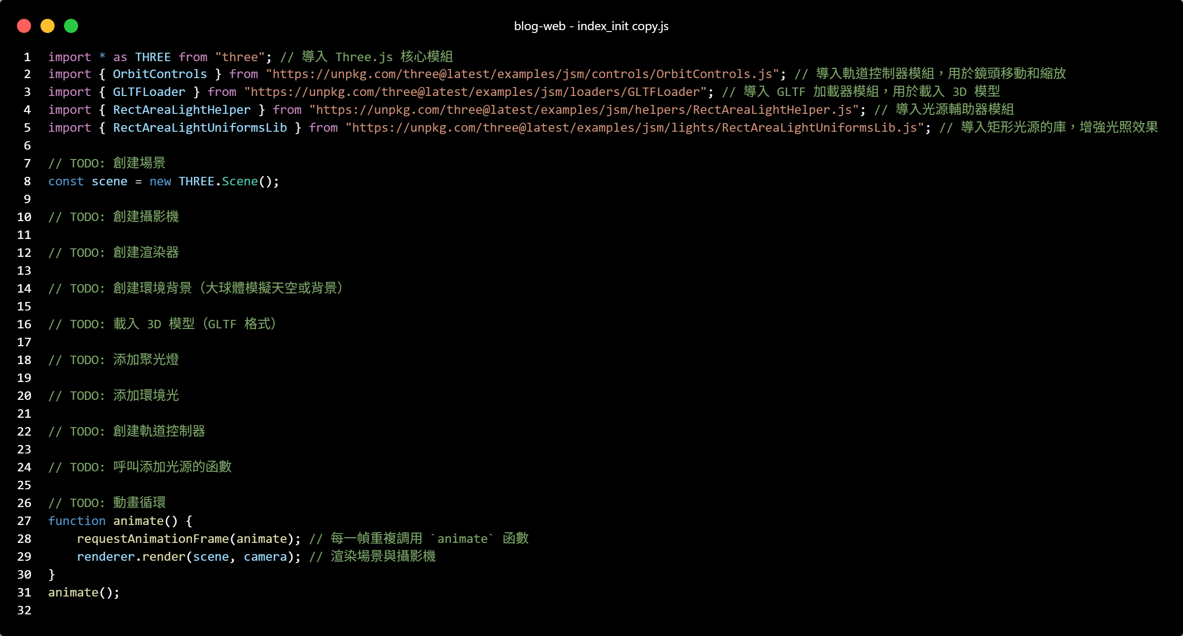
陰影
實作：要為場景增加陰影(Shadow/index.html)
STSP01：初始化場景(index_init.js)

Slide 18
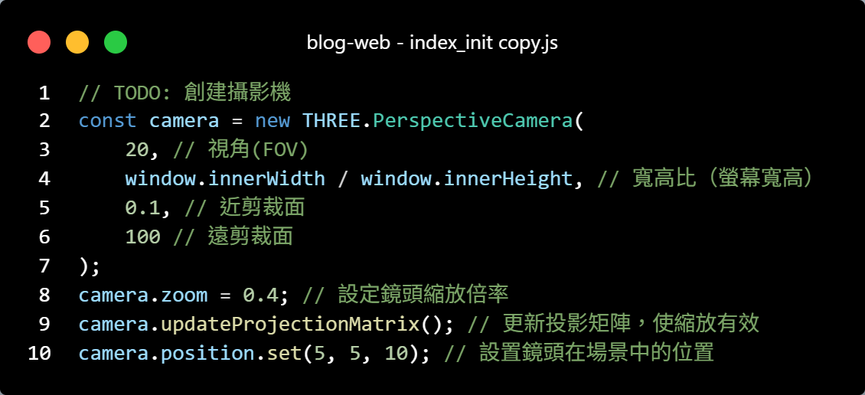
陰影
實作：要為場景增加陰影(Shadow/index.html)
STSP01：初始化場景(index_init.js)

Slide 19
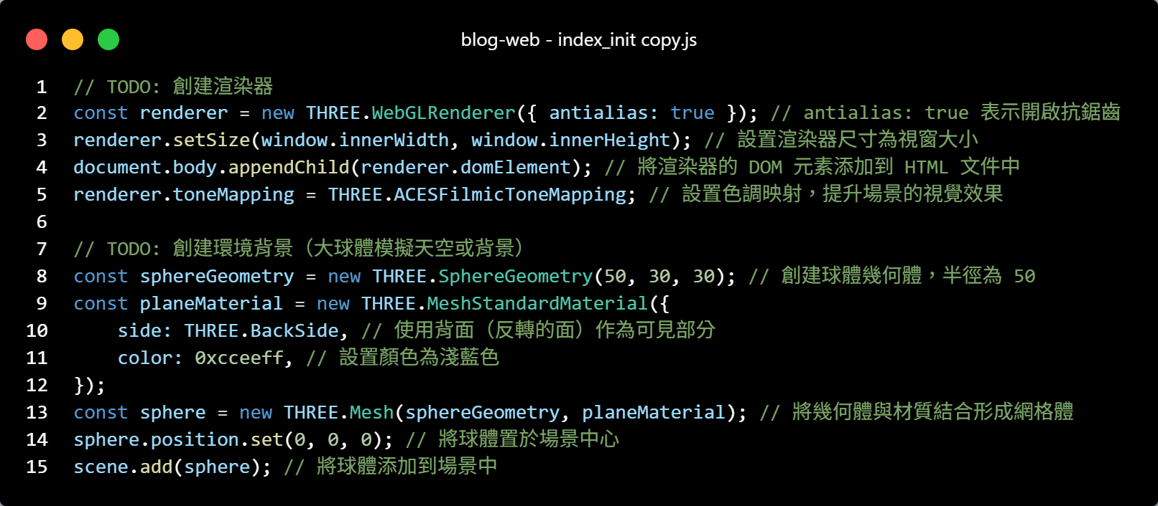
陰影
實作：要為場景增加陰影(Shadow/index.html)
STSP01：初始化場景(index_init.js)

Slide 20
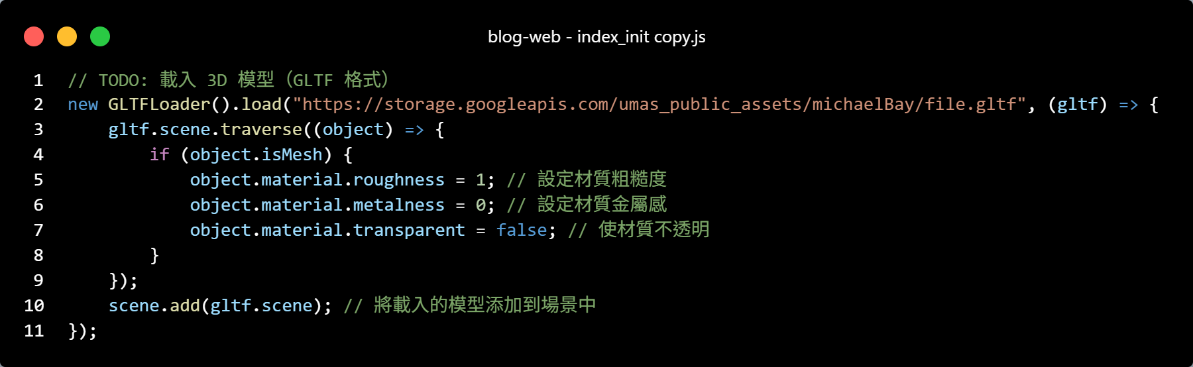
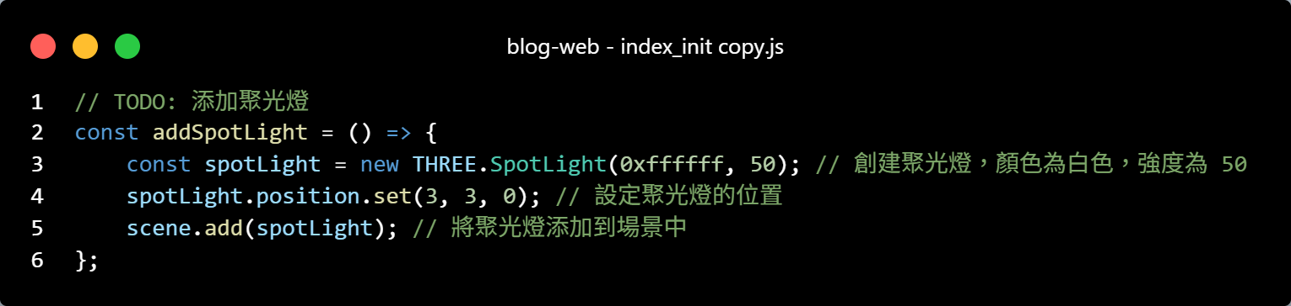
陰影
實作：要為場景增加陰影(Shadow/index.html)
STSP01：初始化場景(index_init.js)

Slide 21
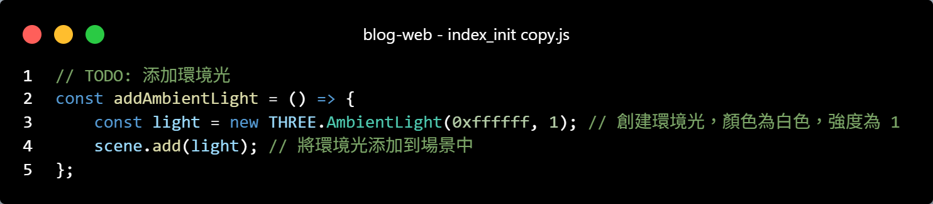
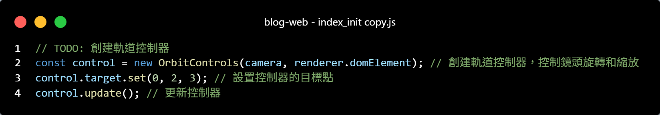
陰影
實作：要為場景增加陰影(Shadow/index.html)
STSP01：初始化場景(index_init.js)

Slide 22
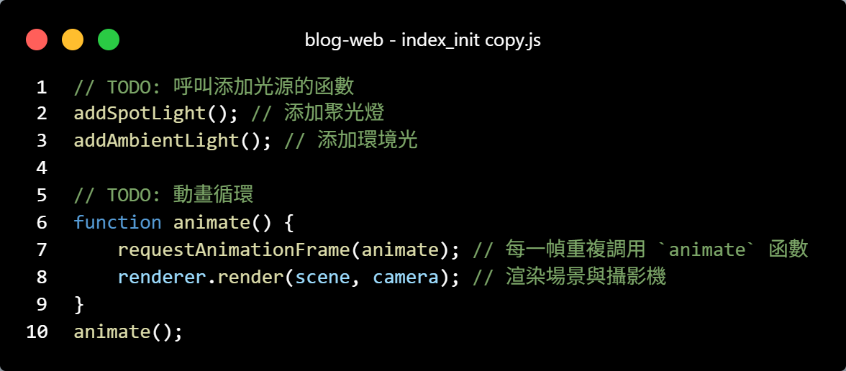
陰影
實作：要為場景增加陰影(Shadow/index.html)
STSP01：初始化場景(index_init.js)

Slide 23
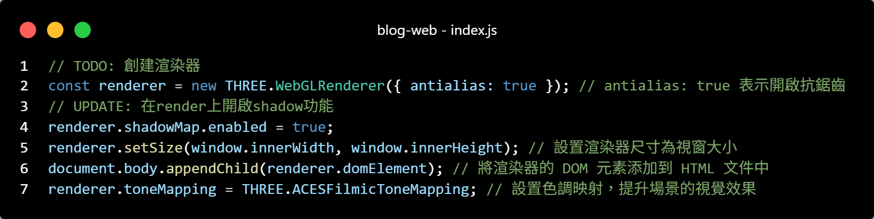
陰影
實作：要為場景增加陰影(Shadow/index.html)
STSP02：在render上開啟shadow功能
第3行

Slide 24
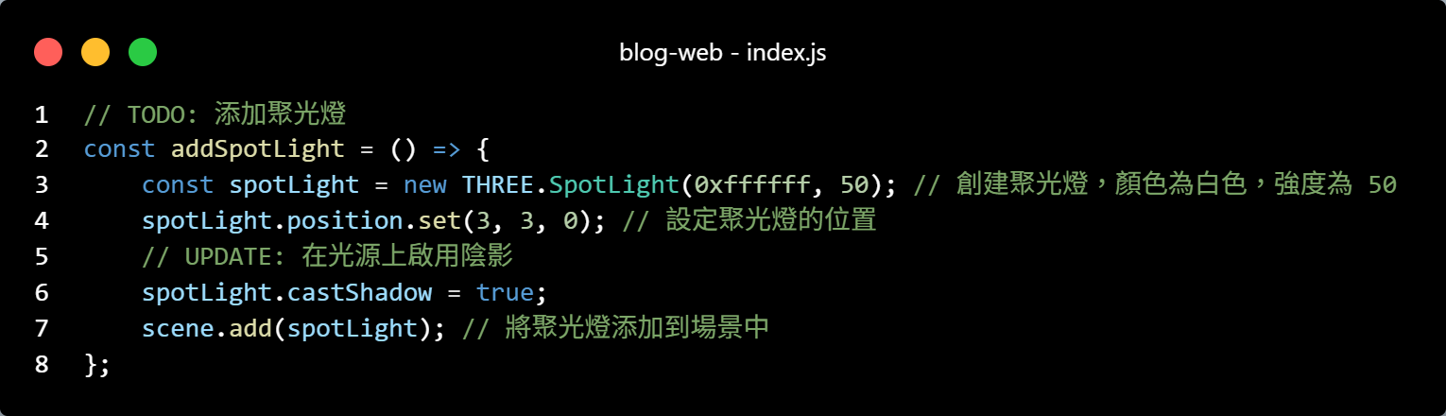
陰影
實作：要為場景增加陰影(Shadow/index.html)
STSP03：讓光能照初陰影，並把陰影照在其他物件上
第6行

Slide 25
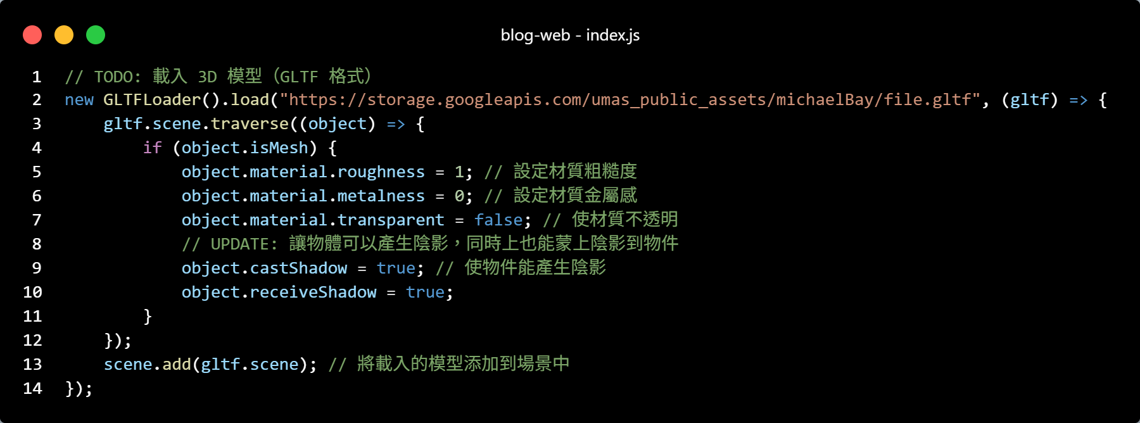
陰影
實作：要為場景增加陰影(Shadow/index.html)
STSP04：讓物體可以產生陰影，同時上也能蒙上陰影到物件
第9, 10行

Slide 26
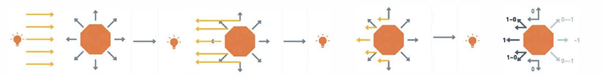
陰影
要瞭解陰影本質之前，必須要先了解光的原理
(1)光會投射在物體上，物體上的面都有法線(法線向量)
(2)等同於物體上有向光向量投向光源
(3)向光向量跟法線向量若都轉成單位向量(長度為一單位的向量)的話
(4)就可以計算每一個面這兩個向量的相近度。以內積計算，落在1 ~- 1範圍內，並擷取1~0區間作為亮度。
因此，我們可以將物體上的每一面都跑一遍(就是向光向量)，檢查向光向量是否有預到其他物件即可。

Slide 27
倒影(Reflection)
不管是智慧工廠、產品介紹還是建築資訊模型系統，都會需要檢視物件，而物件檢視器往往是最能夠發揮視覺特效的地方
像是iPhone的產品讓用戶直接用滑鼠360度查看手機的所有細節，就是使用了three.js開發。
除了手機以外，工業製品、智慧工廠的loT設備檢視器，一旦能夠做到360度的檢視器,光是其創造的噱頭就能超越同行很多
智慧工廠的特效應用
災害模擬、廠房氣體監測：如果出現火災、有毒氣體外洩等,其二氧化碳飄逸速度為何?多久會遍布整個工廠?救援設備多久之後可以抵達?
自駕機具路徑與人工智慧：使用光學雷達偵測路徑以負責裝卸倉儲貨物的自駕機具，添購多少台可以得到最佳效率?
檢查晶片瑕疵以確保產線良率：多少鏡頭、用什麼的演算法可以抓出產線中零件的瑕疵，以提高生產線良率?
巡檢時的設備保養資訊與保養通知：設備的某個零件上次保養的時間為何?排程保養的時間為何?
廠房倉儲、設備檢視與遠端操作:如何控制遠端的廠房機具,使得新增、刪除、修改零件得以自動化或人工處理?
數據監控與告警:節能建材的建築物各層樓耗電量多少?是否符合標準門檻?廠房室內的有害氣體是否超過上限值?

Slide 28
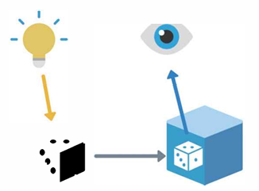
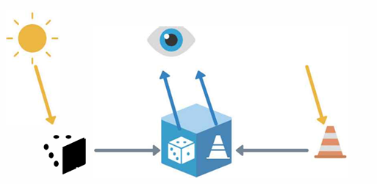
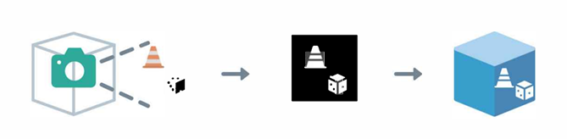
倒影(Reflection)
鏡面反射原理：如果以現實世界來思考這件事情,這是因為光照在物體上，物體反射在鏡面上，鏡面捕捉光之後再反射回到眼睛裡面。
但如果在虛擬場景中，多個物件同時照射在物體，不是就要計算多次反射?
其實不然，發明鏡面反射效果的人很聰明。他讓相機放在物體裡面去捕捉周遭的畫面來當作材質圖，並貼在自己身上。

Slide 29
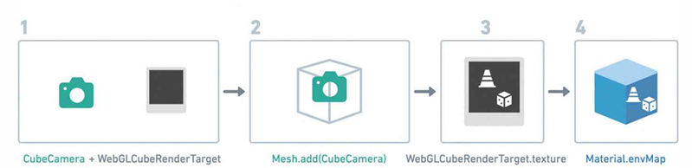
倒影(Reflection)
鏡面反射的四大步驟：
(1)準備一個照相機(CubeCamera)跟渲染對象WebGLCubeRenderTarget。渲染對象具有材質(.texture)，用來儲存拍出來的照片。
(2)照相機藏在物體中，使用Mesh.add()函式。
(3)每幀拍一次照片，捕捉四周畫面成材質圖WebGLCubeRenderTarget.texture(但不照到所藏的物體本身)。
(4)材質圖貼在你想要的物體上形成鏡面反射。貼的方法就是把texutre指定給物理材質的環境貼圖(Material.envMap)。

Slide 30
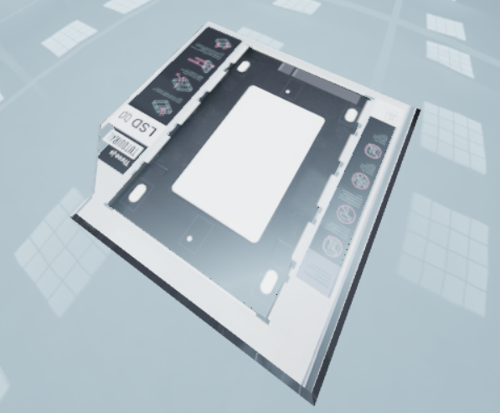
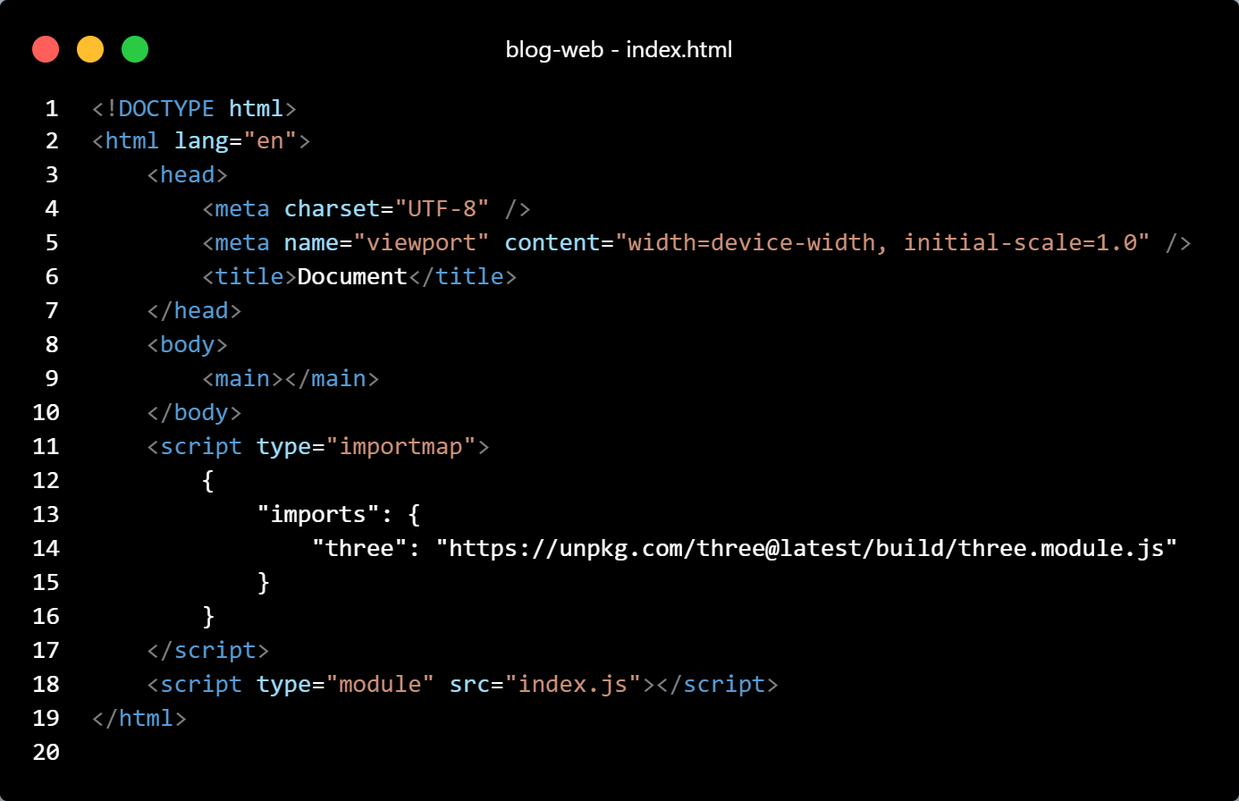
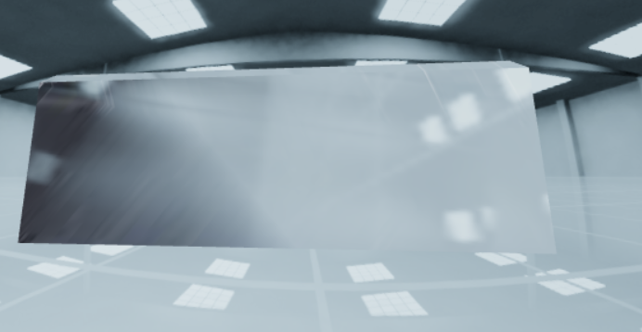
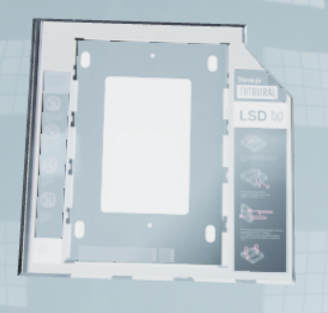
倒影(Reflection)
實作倒影(reflection01/index.html)
在物體裡面藏一格照相機，不斷拍攝四周畫面，並產生材質貼圖貼到物體上。
完成效果

Slide 31

倒影(Reflection)
實作倒影(reflection01/index.html)

Slide 32

倒影(Reflection)
實作倒影(reflection01/index.html)

Slide 33

倒影(Reflection)
實作倒影(reflection01/index.html)

Slide 34

倒影(Reflection)
實作倒影(reflection01/index.html)

Slide 35

倒影(Reflection)
實作倒影(reflection01/index.html)

Slide 36

倒影(Reflection)
實作倒影(reflection01/index.html)

Slide 37

倒影(Reflection)
實作倒影(reflection01/index.html)

Slide 38


倒影(Reflection)
envMap
envMap 是 環境貼圖（Environment Map），用來 模擬物體的反射效果，使物體看起來像是反射周圍的環境，例如玻璃、金屬或水面的反射。
在 Three.js 或 WebGL 中，envMap 會將一組 立方體貼圖（Cubemap）或球形貼圖（Equirectangular Map），當作物體的環境反射資訊，並讓材質計算時考慮這些環境光線，產生類似鏡面的反射效果。
Cube
Cube一詞指的就是上下左右前後六面;六面剛好可以組成一個立方體。因此
CubeCamera:分別負責上下左右前後六面的鏡頭
CubeMap:分別貼出上下左右前後的UV
CubeCamera
CubeCamera 是一種 立方體攝影機，它由 六個視角組成，能夠 拍攝 360 度的環境貼圖，常用於 環境反射（EnvMap）、動態倒影（Dynamic Reflection） 以及 立方體貼圖（Cubemap Rendering）。

Slide 39


倒影(Reflection)
HDRI
HDRI（High Dynamic Range Image，高動態範圍影像）是一種360° 環境貼圖，可以用來模擬 真實世界的光照與反射，廣泛應用於 3D 渲染、遊戲與動畫製作。
提供逼真的環境光照（IBL - Image Based Lighting）：HDRI 具有 高動態範圍，能夠保存比一般圖片更多的亮度與細節，使 3D 場景光影更加自然。
模擬環境倒影：金屬、玻璃等材質 需要環境反射，而 HDRI 貼圖能讓這些物體有真實的鏡面反射效果
使用 HDRI 時，即使不額外添加光源，也能獲得柔和、自然的光線與陰影。
HDRI 如何運作？
HDRI 通常是一張 360° 全景圖（Equirectangular Map），可用於 3D 場景的背景或環境光照。
它會被映射到球體或立方體內部，並在 3D 渲染中提供環境光照與倒影效果。
這種影像格式可以捕捉 非常亮的光源與極暗的陰影，讓 3D 物體的光照細節更豐富。

Slide 40

倒影(Reflection)
實作倒影(reflection02/index.html)
使用reflector：只需要一個鏡頭拍出材質，就能直接在材質當中透過shader處理掉。

Slide 41

倒影(Reflection)
實作倒影(reflection02/index.html)

Slide 42

倒影(Reflection)
實作倒影(reflection02/index.html)

Slide 43

倒影(Reflection)
實作倒影(reflection02/index.html)

Slide 44

倒影(Reflection)
實作倒影(reflection02/index.html)

Slide 45


倒影(Reflection)
實作倒影(reflection02/index.html)

Slide 46

倒影(Reflection)
Reflector的效果適合使用在鏡子，反光玻璃等場景。
但如果要用在光滑地板反射就會有問題
光滑地板並不會完全反射地面上的東西。
處理：需要淡化鏡面效果
處理方式有兩種：
方法1：調整reflector透明度，並多疊一層地板，使得地板比較”不反光”
但鏡面仍然可以完整反射物件，無法漸淡
疊加物件容易造成Z fighting，必須要在處理depth buffer問題。
方法2： MeshReflectorMaterial.js
MeshReflectorMaterial.js 是 Three.js 社群開發的工具，主要用來 模擬鏡面反射效果，但它 沒有官方文件支援，而是社群維護的額外資源。
最初是為 react-three-fiber（React 版 Three.js）開發的，但後來有人將它轉為 純 JavaScript 版本，可以獨立使用。
比官方 Reflector 更強大，因為它內建 模糊效果、光線追蹤反射 等功能。
直接使用Reflector在地板的效果
(超玻璃的XD)

Slide 47
倒影(Reflection)
Z Fighting
當有A、B兩個面完全重疊出現在場景上，那該顯示A面還是B面呢?這使得渲染順序出現衝突。
基本上three.js的底層WebGL在渲染3D物件時，每一個物件的每一個影格的每一個像素(三押??)都有深度資訊(ZValue)
深度資訊就是紀錄該物件在像素下距離鏡頭多遠。
如果WebGL要渲染A、B兩個面(且兩個面各自是一個物件)，則在每一個像素下，兩深度資訊會互相比較，數值較小者離鏡頭近，就會被渲染；相反數值較大者離鏡頭遠，就不會被渲染，利用這樣的方式判斷誰遠誰進。
兩物件在同一個像素比較完後，離鏡頭最近的深度資訊會像是衛冕者一樣，被存在深度緩衝(Depth Buffer)。若後期有新的C、D、E面要選染時，其深度資訊就像挑戰者一樣，可以跟深度緩衝定輸贏。

Slide 48
鏡頭追蹤
首先先來認識AVG
自動導引車(Automated Guided Vehicle)是智慧工廠常見的領域。
機器人如果能更有效率地在工廠執行任務(裝卸、災害應變、運送)，將能增加工廠的效率。
目前已經有無人車的實際應用，其能夠判斷車輛四周環境、判斷路徑與速度。
而工廠的AGV也能夠透過光學雷達、內建的地圖來移動，不管路徑中有什麼障礙物，AVG仍能夠找到最佳路徑移動。

Slide 49


鏡頭追蹤
實作鏡頭追蹤AVG(檔案：Camera Tracking/index.html)
無鏡頭追蹤
增加鏡頭追蹤

Slide 50

鏡頭追蹤
實作鏡頭追蹤AVG(檔案：Camera Tracking/index.html)

Slide 51

鏡頭追蹤
實作鏡頭追蹤AVG(檔案：Camera Tracking/index.html)

Slide 52

鏡頭追蹤
實作鏡頭追蹤AVG(檔案：Camera Tracking/index.html)

Slide 53


鏡頭追蹤
實作鏡頭追蹤AVG(檔案：Camera Tracking/index.html)

Slide 54

鏡頭追蹤
實作鏡頭追蹤AVG(檔案：Camera Tracking/index.html)

Slide 55

鏡頭追蹤
實作鏡頭追蹤AVG(檔案：Camera Tracking/index.html)

Slide 56

鏡頭追蹤
實作鏡頭追蹤AVG(檔案：Camera Tracking/index.html)

Slide 57


鏡頭追蹤
實作鏡頭追蹤AVG(檔案：Camera Tracking/index.html)

Slide 58

鏡頭追蹤
實作鏡頭追蹤AVG(檔案：Camera Tracking/index.html)

Slide 59


鏡頭追蹤
實作鏡頭追蹤AVG(檔案：Camera Tracking/index.html)

Slide 60

鏡頭追蹤
實作鏡頭追蹤AVG(檔案：Camera Tracking/index.html)

Slide 61

鏡頭追蹤
實作鏡頭追蹤AVG(檔案：Camera Tracking/index.html)

Slide 62

鏡頭追蹤
實作鏡頭追蹤AVG(檔案：Camera Tracking/index.html)

Slide 63

鏡頭追蹤
實作鏡頭追蹤AVG(檔案：Camera Tracking/index.html)

Slide 64


鏡頭追蹤
偵測鏡頭是否要追蹤物件
(1)首先偵測鏡頭是否距離車輛過遠。
(2)如果過遠，找出鏡頭與車輛相減後的向量(黃色)。
(3)每次車輛移動時，去加上該向量，作為鏡頭更新位置。

Slide 65

鏡頭追蹤
維持鏡頭最佳方向
你可能會察覺：為什麼鏡頭都會往車輛的屁股移動?
這是因為，我們的鏡頭就像「快艇衝浪」一樣，被快艇的繩子牽著走。使得鏡頭永遠都在物體正後方。
為了處理上述狀況，我們可以透過Lerp，在固定鏡頭高度下，去平移鏡頭位置。

Slide 66


Unproject反投影原理
反投影(unproject)是一種可以將NDC(Normalized Device Coordinate)轉換為three.js世界座標的函數
定位於用戶裝置螢幕上的位置(通常是滑鼠位置)，長度為1，原點在螢幕中心。
無論你的螢幕是1920×1080還是1024×768 NDC的
(0,0)位置永遠代表螢幕正中央那顆像素
(0,1)永遠代表螢幕正中央上方的像素。

